Slide 1
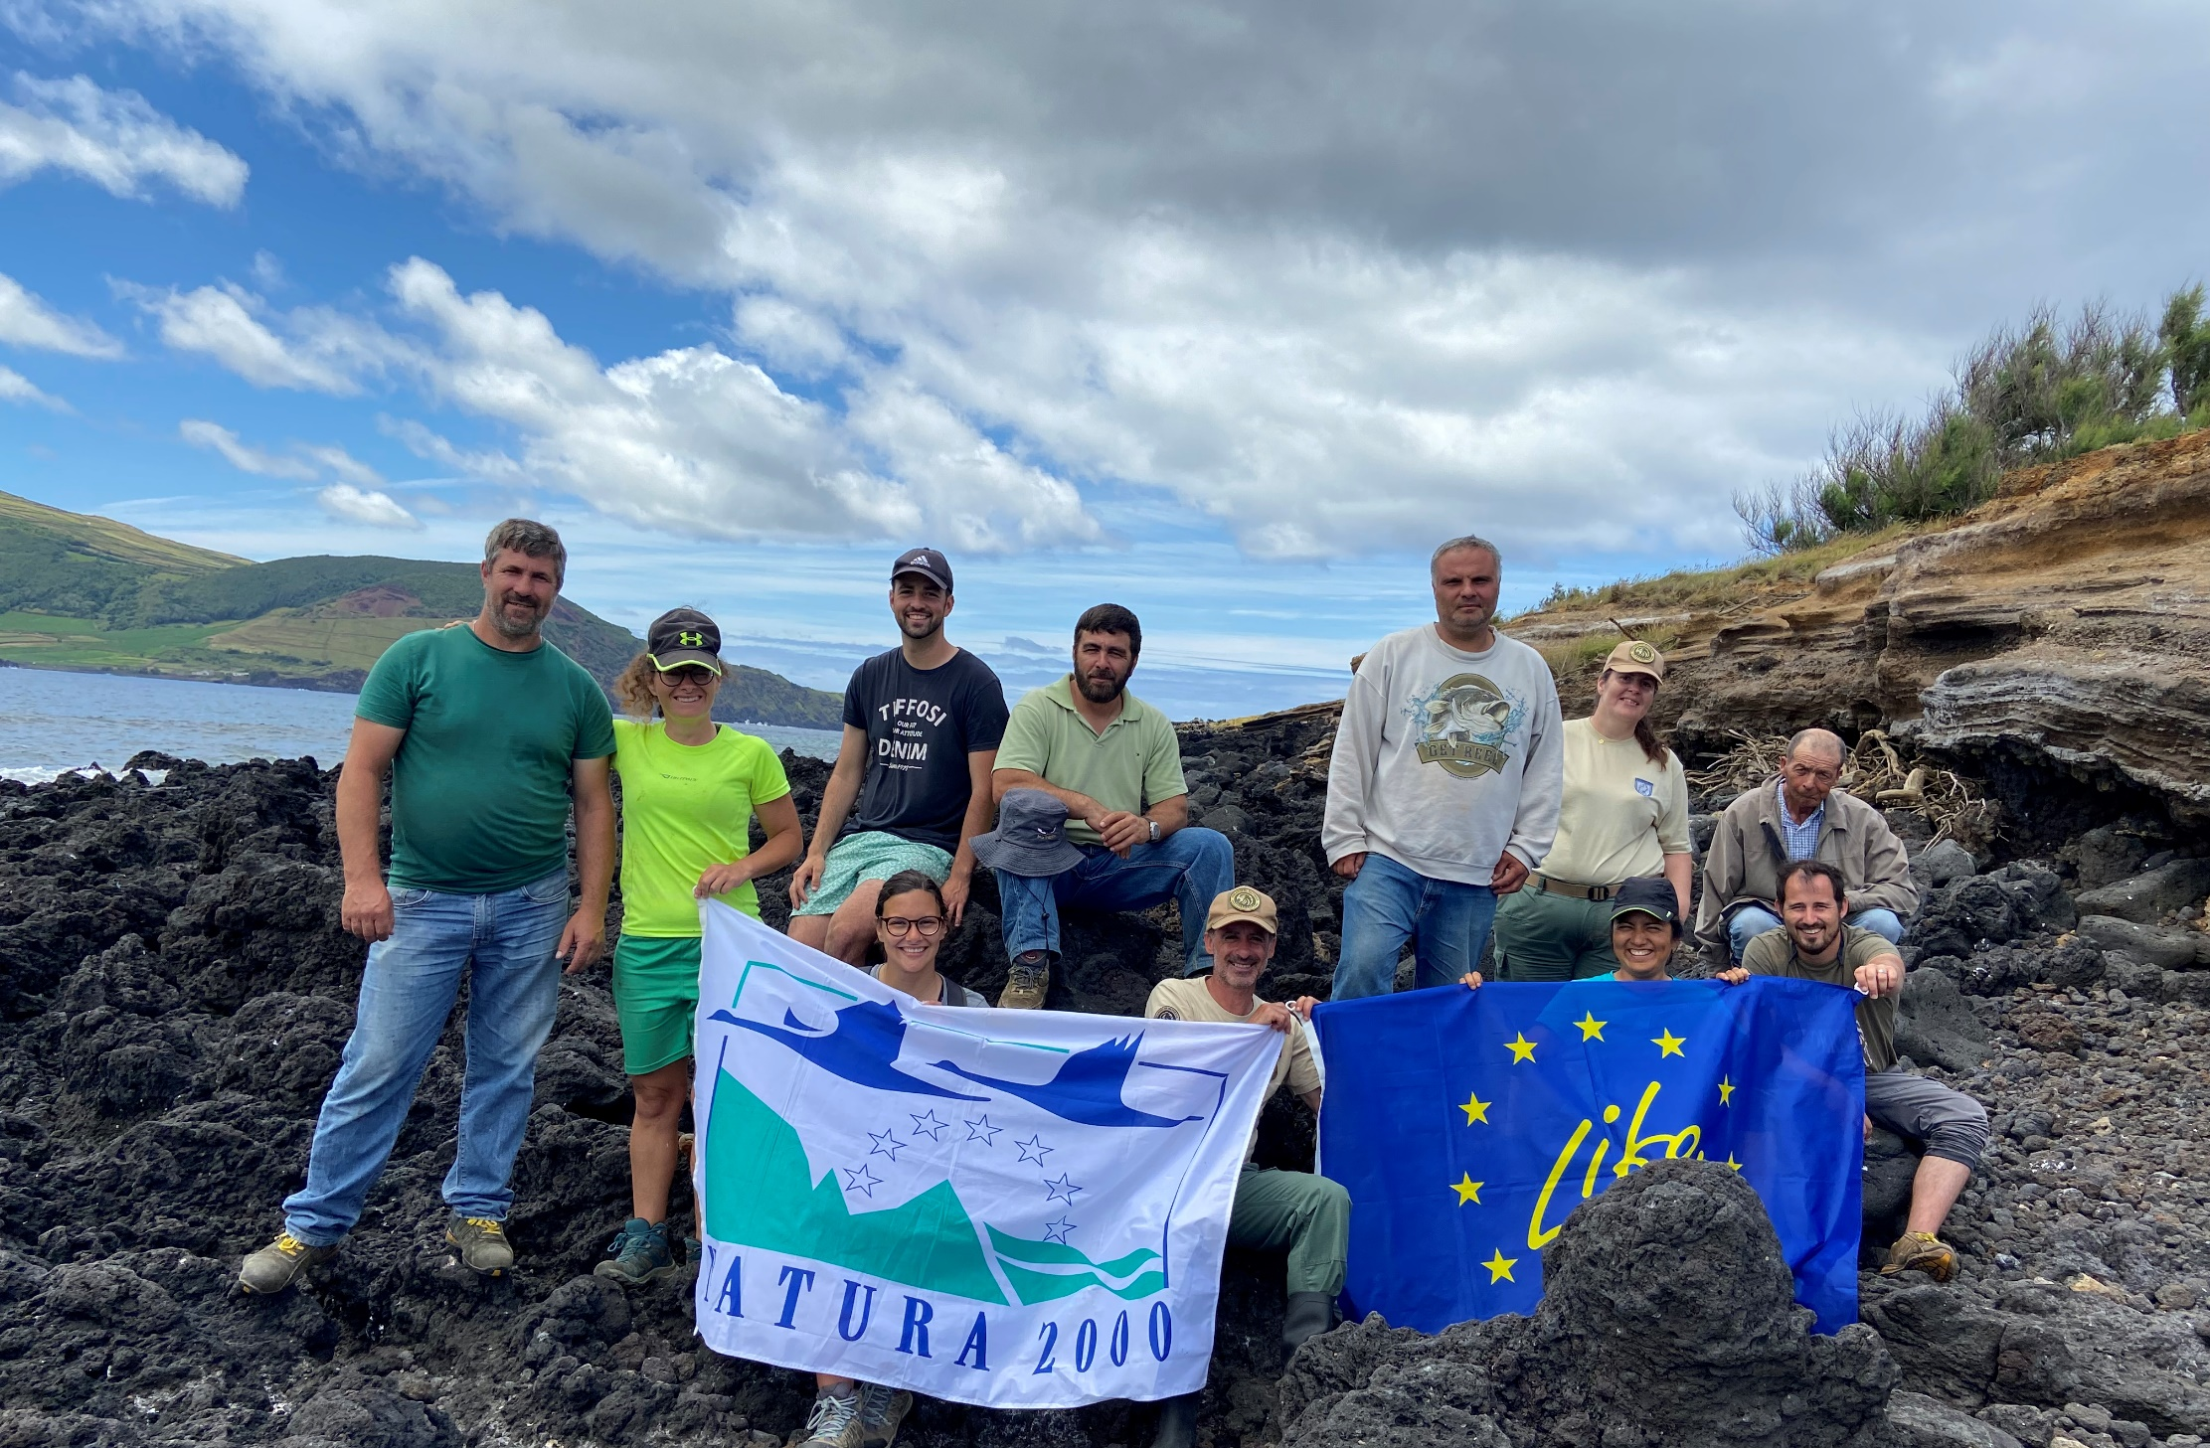






Proteção ativa e gestão integrada da
Rede Natura 2000 nos Açores
LIFE IP AZORES NATURA – LIFE 17 IPE/PT 000010
Universidade dos Açores
Conselho Consultivo – Stakeholder Board:
Graciosa, 14 de julho de 2021
Joana Lourenço ©
Diana Pereira
Diana.C.Pereira@azores.gov.pt

Slide 2




Proteção ativa e gestão integrada da Rede Natura 2000 nos Açores
LIFE IP AZORES NATURA – LIFE 17 IPE/PT 000010
LIFE 17 IPE/PT 000010
Proteção ativa e gestão integrada da Rede Natura 2000 nos Açores
Notes:
Apresentação do projeto – LIFE IP AZORES NATURA: A (Proteçao ativa e gestão integrada da Rede Natura 2000 nos Açores)
É o primeiro projeto integrado português aprovado e o maior projeto de conservação da natureza alguma vez concebido para os Açores.

Slide 3
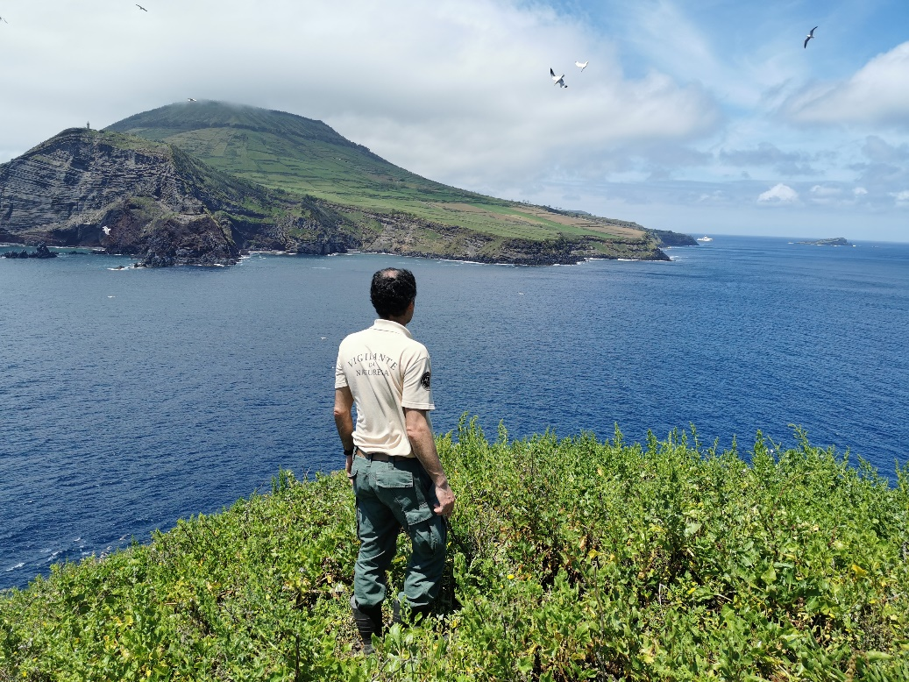
Proteção ativa e gestão integrada da Rede Natura 2000 nos Açores
LIFE IP AZORES NATURA – LIFE 17 IPE/PT 000010
Duração:
9 anos (01/01/2019 a 31/12/2027)
Orçamento Total:
19 087 522€
Co-financiamento (UE):
11 452 513€ (60%)
Fundos Complementares:
Cerca de 12 M€
Beneficiário Coordenador:
Secretaria Regional do Ambiente e Alterações Climáticas
Beneficiários Associados:
Direção Regional do Ambiente e Alterações Climáticas
Direção Regional dos Assuntos do Mar
Sociedade Portuguesa para o Estudo das Aves - SPEA
Fundación Canaria Reserva Mundial de La Biosfera La Palma
Notes:
Em janeiro de 2019, a Direção Regional do Ambiente (DRA) deu início à execução do projeto LIFE IP Azores Natura, do qual foi a entidade coordenadora até à reestruturação da orgânica pelo XIII Governo Regional no final de 2020. Depois destas reestruturações, a Secretaria Regional do Ambiente e Alterações Climáticas (SRAAC) passou a ser o Beneficiário coordenador do projeto LIFE IP AZORES NATURA, enquanto a Direção Regional do Ambiente e Alterações Climáticas (DRAAC) passa a ser beneficiário associado.
O planeamento das ações de conservação terrestre iniciou-se em janeiro de 2020. Desde novembro de 2020, e com a finalização das contratações dos Assistentes Operacionais, toda a estrutura da SRAAC e DRAAC no âmbito deste projeto encontra-se em pleno funcionamento.

Slide 4
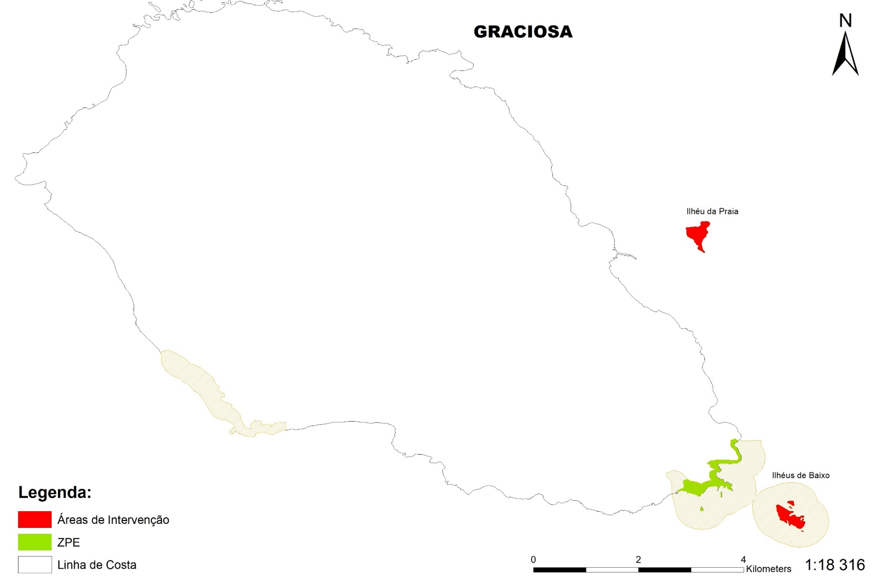
Proteção ativa e gestão integrada da Rede Natura 2000 nos Açores
LIFE IP AZORES NATURA – LIFE 17 IPE/PT 000010
Áreas de intervenção: Ilhéu da Praia e Ilhéu de Baixo
Notes:
As ações previstas na Graciosa, que se aplicam ao Ilhéu da Praia e ao Ilhéu de Baixo, são o restauro de habitats para as aves marinhas (ação C6.1), o controlo e erradicação de espécies de flora e fauna invasoras nos habitats restaurados (ação C8), e a monitorização de aves marinhas, habitats e conservação (ação D5.1).
Já temos o Plano Operacional para a Graciosa finalizado e já começou a ser implementado.
Os ninhos artificiais para procellariiformes (feitos de vasos de barro) e os equipamentos/materiais necessários para a sua instalação foram entregues nos respetivos PNIs, e as caixas de abrigo de garajaus foram construídas; também foram determinados os locais de instalação durante as visitas de campo, e antigos ninhos artificiais feitos de plástico, que se estavam a degradar, foram removidos.

Slide 5
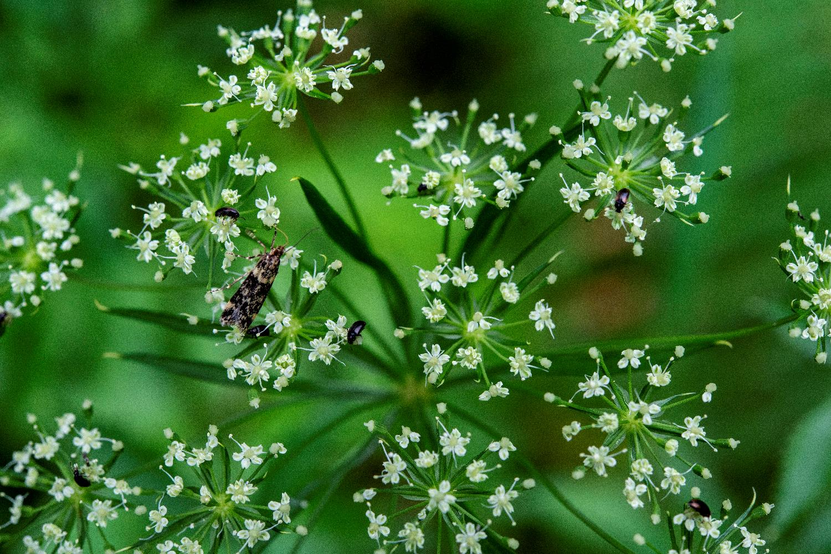
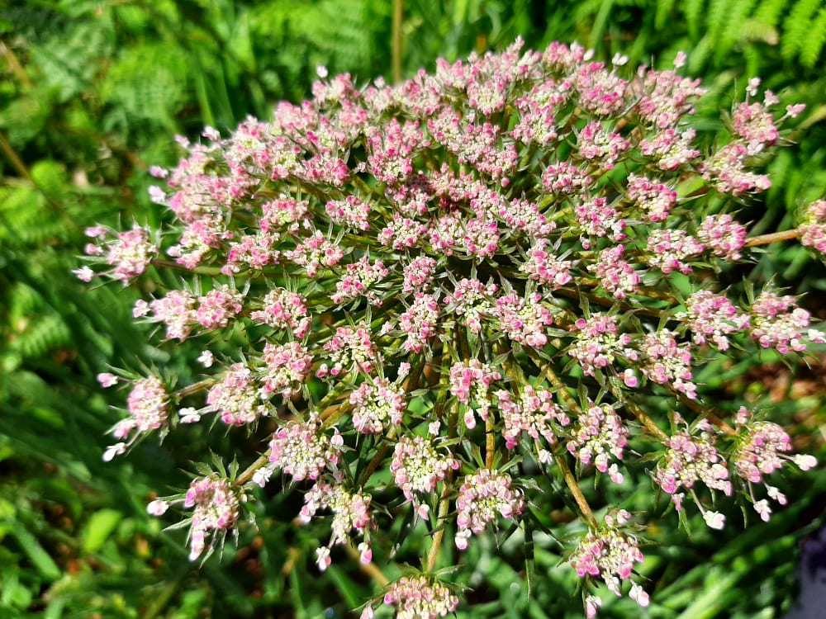
Proteção ativa e gestão integrada da Rede Natura 2000 nos Açores
LIFE IP AZORES NATURA – LIFE 17 IPE/PT 000010
Ação C3– Implementação de trabalhos piloto para conservação de flora endémica
  Ammi trifoliatum
  Azorina vidalii
  Crithmum maritimum
  Daucus carota ssp. Azoricus
  Erica azorica
  Euphorbia azorica
  Festuca petraea
  Frankenia pulverulenta
  Morella faya
  Myosotis maritima
  Plantago coronopus
  Solidago azorica
  Spergularia azorica
  Tolpus succulenta
Notes:
Desde modo será feita uma primeira prospeção no terreno para avaliar o estado atual das populações e se estão presentes, de acordo com os dados de distribuição atual, e após essa avaliação controlar as ameaças e pressões, e reforçar populações, quando necessário, através de conservação in situ e ex situ.
Já foi elaborado um Plano de Colheita e o PNI da Graciosa já começou a recolha de sementes das espécies ainda em frutificação.
Esta lista inclui as da Dhabitats, assim como as espécies estruturantes para o restauro dos habitats costeiros.
Será feito por estes dias a prospeção ao Ammi trifoliatum e Azorina vidalli.

Slide 6
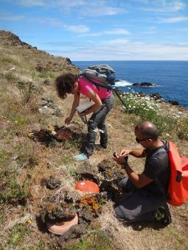
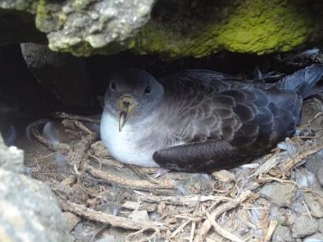
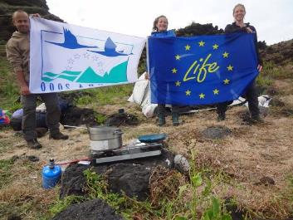
Proteção ativa e gestão integrada da Rede Natura 2000 nos Açores
LIFE IP AZORES NATURA – LIFE 17 IPE/PT 000010
Ações C6.1, C8.1 e D5.1– Implementação dos planos operacionais para o restauro de habitats para aves marinhas em ilhéus
Durante o mês de julho de 2020 procedeu-se à implementação dos PO nos ilhéus da Praia e de Baixo, na ilha Graciosa, realizando-se as seguintes ações:
  levantamento de espécies de flora nativas e invasoras;
  identificação dos locais onde colocar ninhos artificiais e removendo ninhos artificiais destruídos pelo furacão Lorenzo;
  captura, marcação e recaptura de algumas espécies de aves marinhas (painho-de-monteiro e alma-negra) com recurso a redes verticais para anilhagem e recolha de dados sobre indivíduos recapturados (já anilhados).
Notes:
O Plano Operacional da Graciosa está finalizado e já foram contratados 2 assistentes operacionais para o projeto, assim como a entrega da embarcação para aceder aos ilhéus.

Slide 7
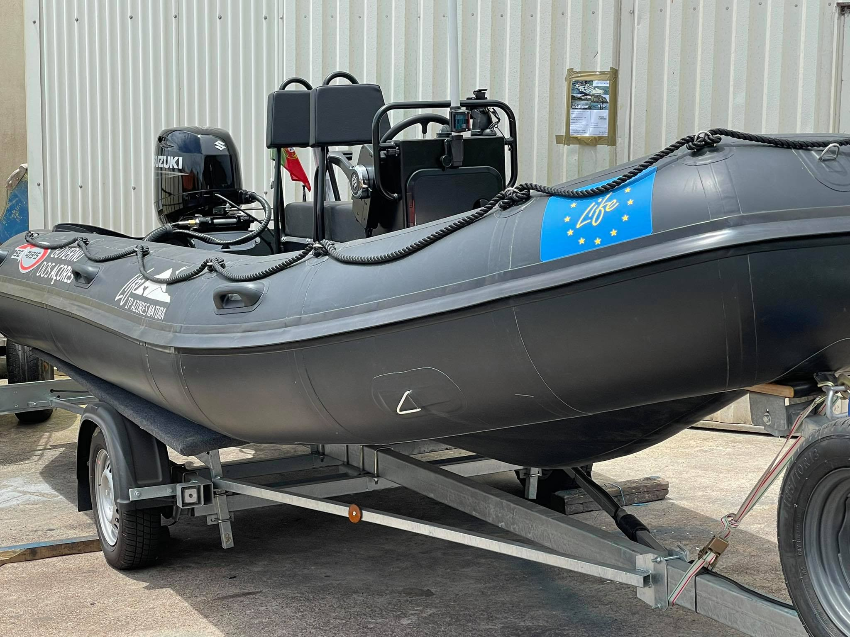
Proteção ativa e gestão integrada da Rede Natura 2000 nos Açores
LIFE IP AZORES NATURA – LIFE 17 IPE/PT 000010
Ações C6.1, C8.1 e D5.1– Implementação dos planos operacionais para o restauro de habitats para aves marinhas em ilhéus
Embarcação pneumática para aceder aos Ilhéus de Baixo e da Praia
Notes:
A embarcação foi entregue o mês passado.

Slide 8
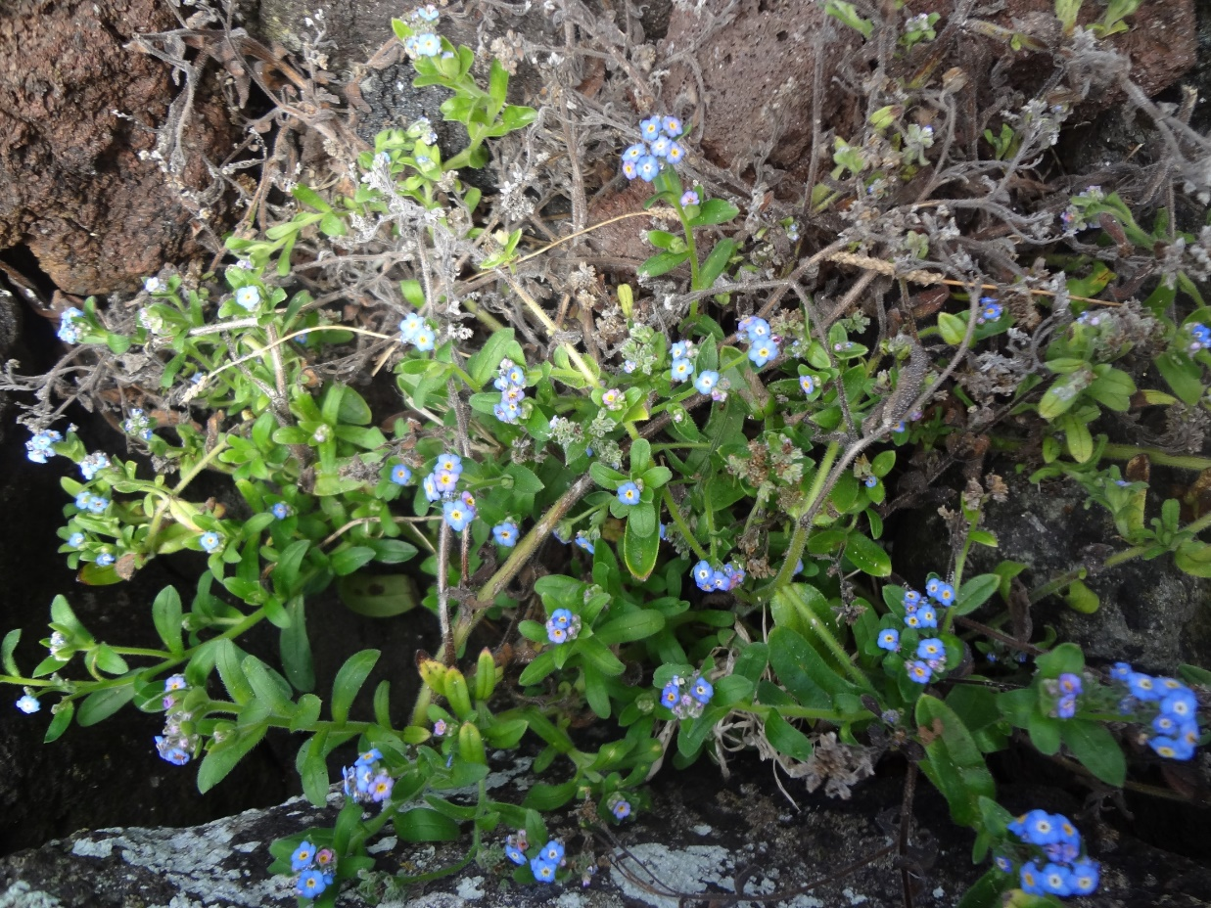

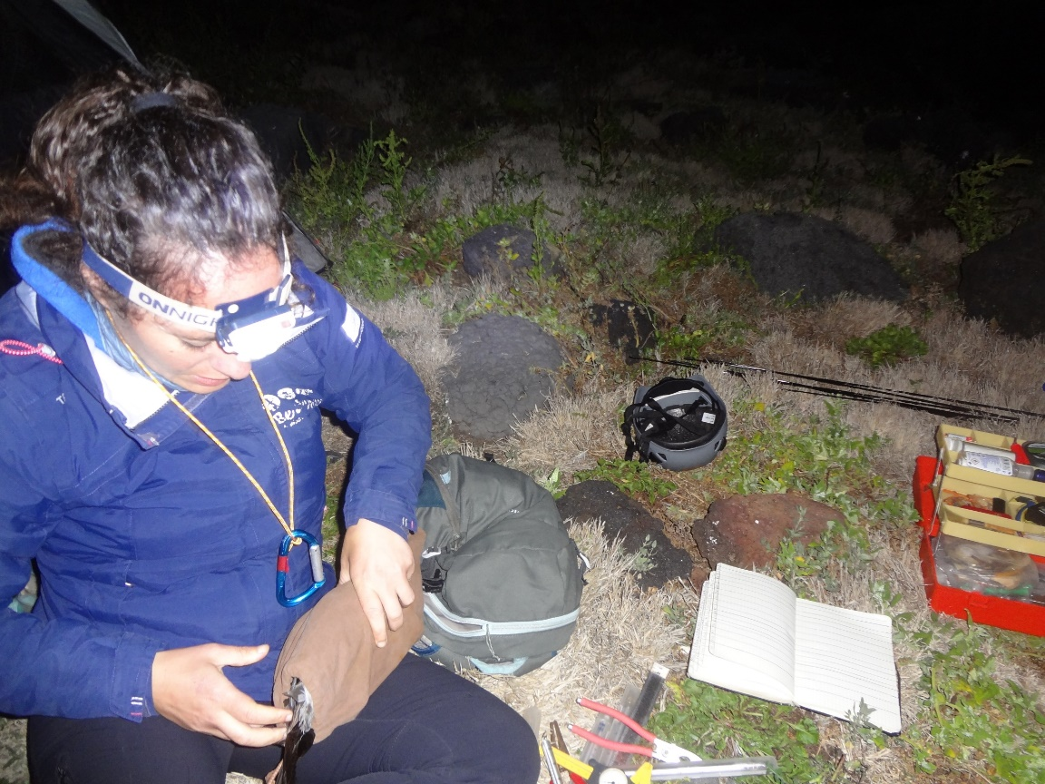

Proteção ativa e gestão integrada da Rede Natura 2000 nos Açores
LIFE IP AZORES NATURA – LIFE 17 IPE/PT 000010
Plano Operacional
Plano de Biossegurança
Ações de conservação nos ilhéus da Praia e de Baixo
Plano de Colheitas
Notes:
Entre 6 e 10 de julho 2020, foi realizada uma prospeção inicial em ambos ilhéus para atualizar as espécies de flora (nativa e invasora) presentes e a sua distribuição, atualizar a georreferenciação dos ninhos e para estabelecer os locais mais adequados dentro da área de intervenção onde executar o restauro dos habitats e instalar os novos ninhos artificiais.
Durante a prospeção no Ilhéu de Baixo foi ainda realizada uma primeira análise do terreno para a instalação de um sistema de segurança que permita aceder ao patamar superior. Até ao momento o sistema instalado é mínimo e não garante a segurança, em particular com o maior número de monitorizações contínuas a longo prazo para monitorização das espécies e recuperação de habitat.
Estas ações prevêem um conjunto de tarefas que permitirão melhorar o estado de conservação de 6 espécies de aves marinhas abrangidas pelo Anexo I da Diretiva Aves (Calonectris borealis, Sterna dougallii, Sterna hirundo, Puffinus lherminieri, Hydrobates castro e Hydrobates monteiroi), melhorando as condições de habitat através do seu restauro continuado e medidas para incentivar a nidificação destas espécies.
- Estas medidas vão contribuir para o aumento das populações (Bolton et al., 2004) através do aumento da disponibilidade de habitat de nidificação, proteção das espécies-alvo contra predadores, diminuição da competição interespecífica e dos efeitos das condições atmosféricas adversas. Os ninhos artificiais servem não só como refúgio, mas também para facilitar a monitorização e investigação destas espécies .A instalação de ninhos artificiais tem sido efetuada com sucesso em várias colónias e com várias espécies-alvo.

Slide 9
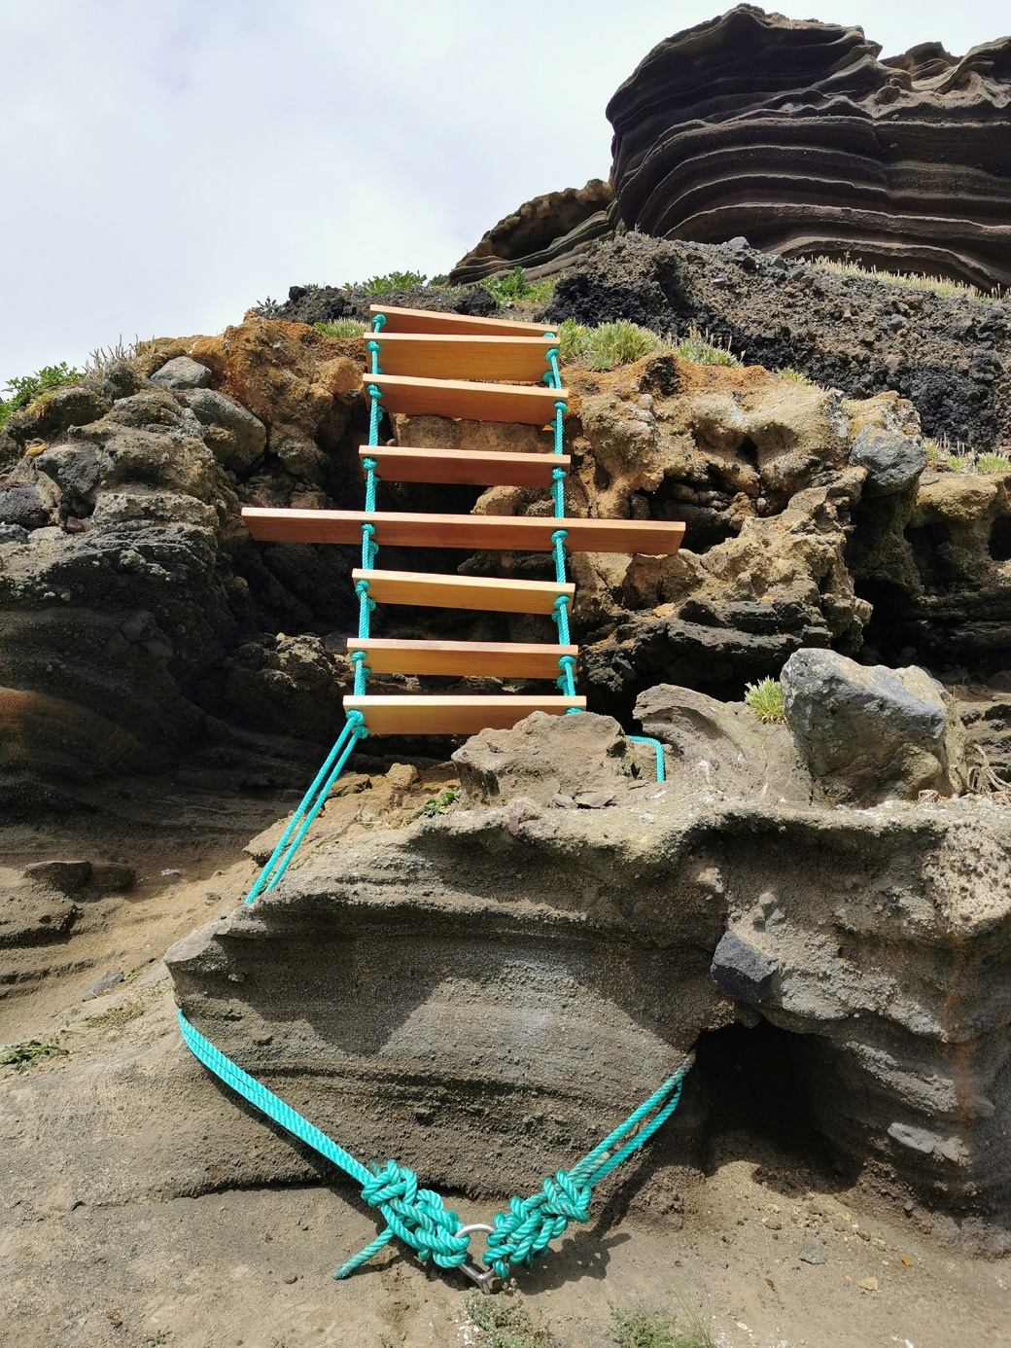
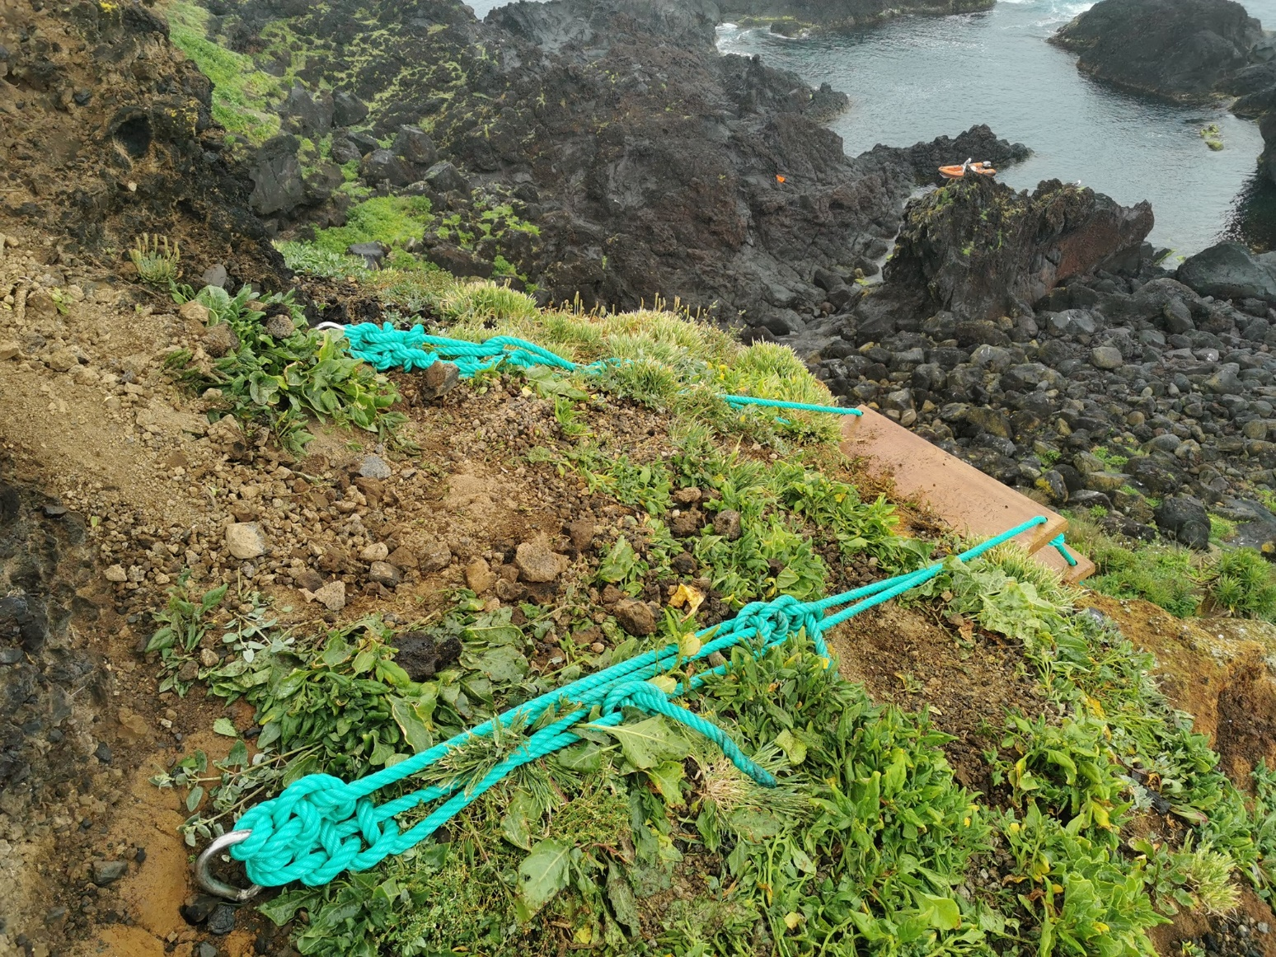
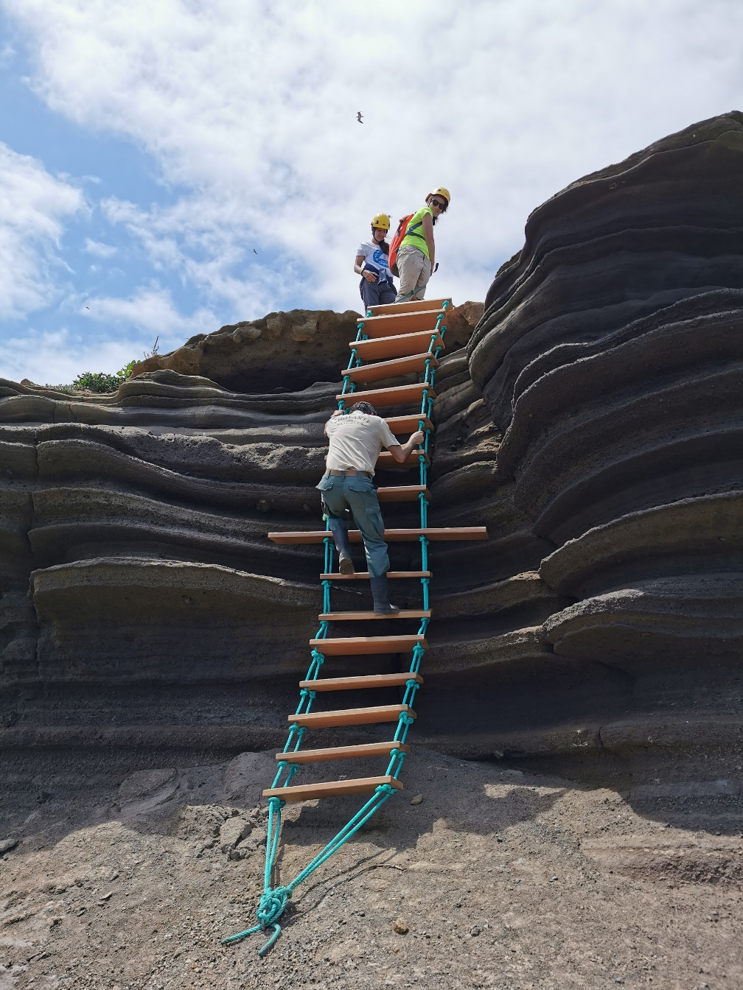
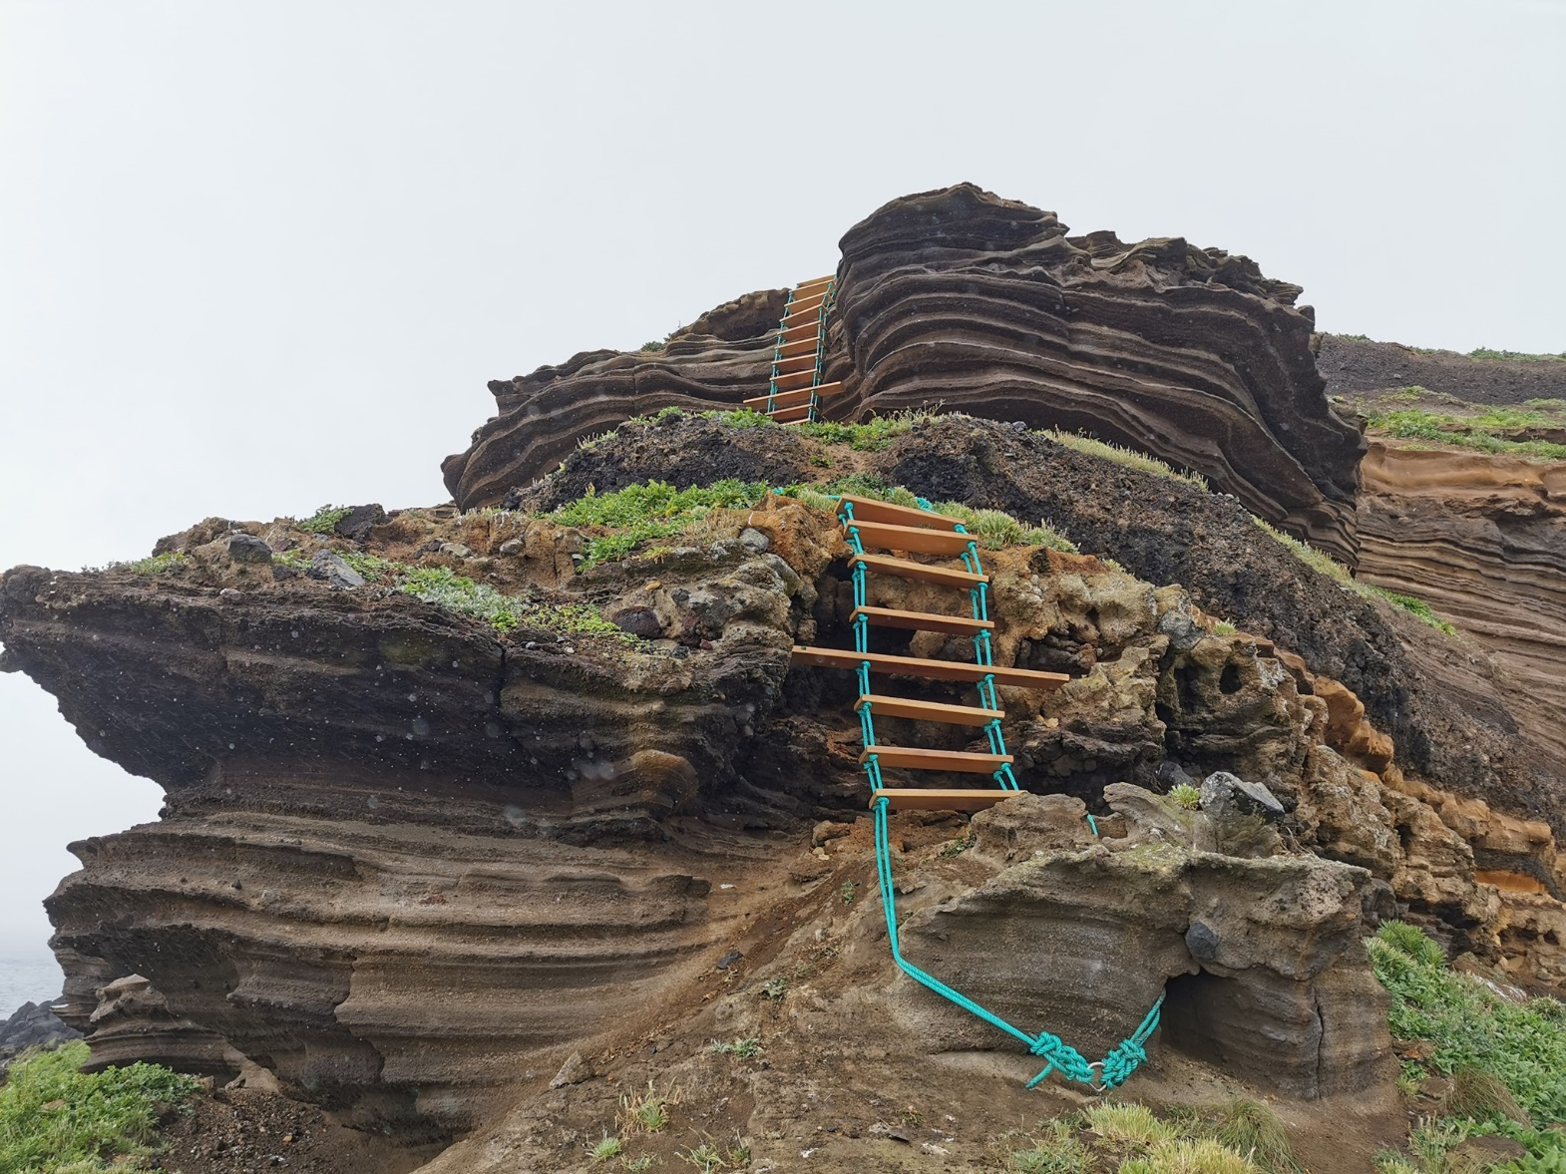
Proteção ativa e gestão integrada da Rede Natura 2000 nos Açores
LIFE IP AZORES NATURA – LIFE 17 IPE/PT 000010
Instalação de um acesso ao patamar do ilhéu de Baixo – Linha de Segurança
Notes:
A equipa composta por três Assistentes Operacionais, um Vigilante da Natureza e o Dr. Pedro Raposo, deslocaram-se ao Ilhéu de Baixo para instalar uma escada quebra-costas para facultar o acesso ao planalto do ilhéu, evitando a ocorrência de acidentes. Assim, será possível aceder ao planalto em segurança para executar os trabalhos do projeto, nomeadamente o levantamento de vegetação, controlo de flora invasora, plantação/sementeira de espécies nativas, mapeamento e monitorização de ninhos de aves marinhas, e o censo de gaivota, que teve lugar durante o mês de maio.

Slide 10
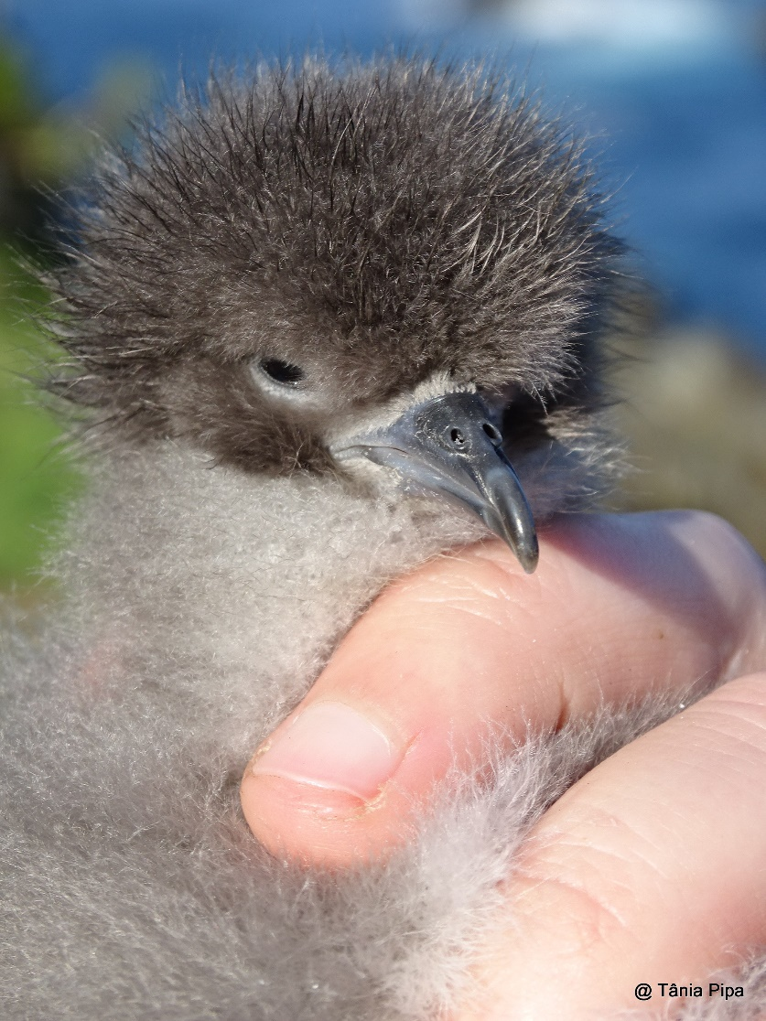
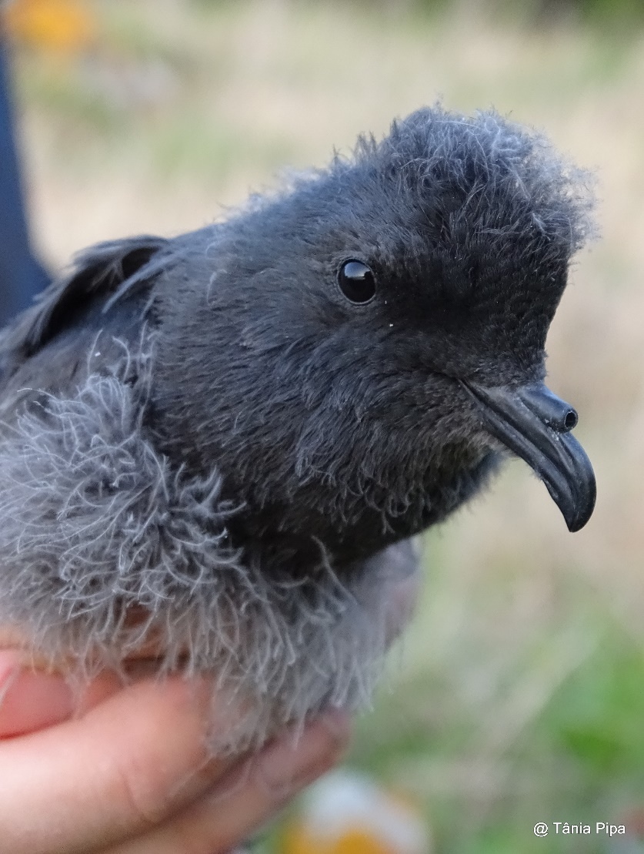
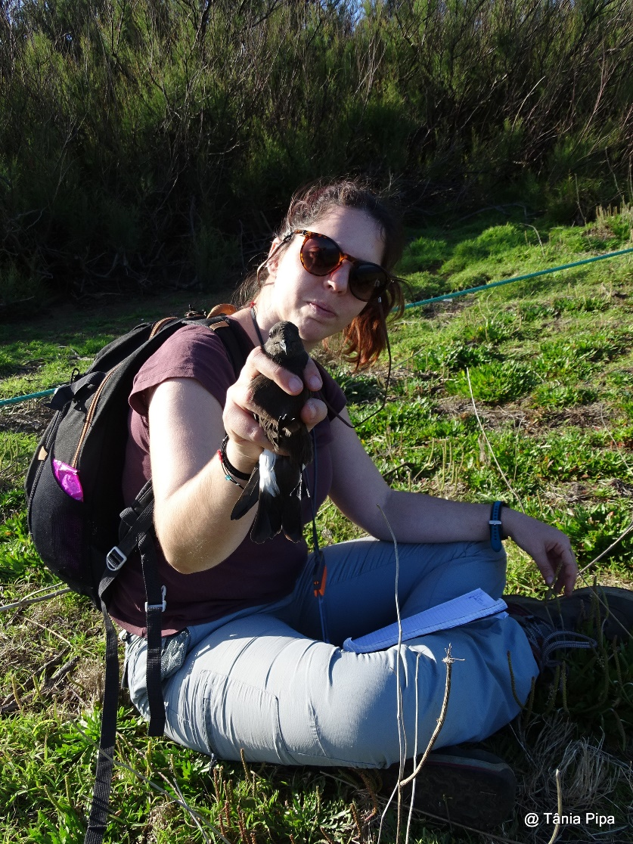
Proteção ativa e gestão integrada da Rede Natura 2000 nos Açores
LIFE IP AZORES NATURA – LIFE 17 IPE/PT 000010
Ações C6.1, C8.1 e D5.1– Implementação dos planos operacionais para o restauro de habitats para aves marinhas em ilhéus.
Monitorizações sobre o sucesso reprodutor e sobrevivência das aves marinhas:
  Frulho, Painho-de-Monteiro, Painho-da-Madeira, Alma-Negra e Cagarro
Notes:
Tem havido saídas de monitorização efetuadas pela SPEA com muita regularidade, para recolher dados sobre o sucesso reprodutor e sobrevivência das aves marinhas (frulho, ambas espécies de painho, alma-negra e cagarro).
A DRAM este ano recolheu dados sobre o sucesso reprodutor de garajau no Ilhéu da Praia.

Slide 11
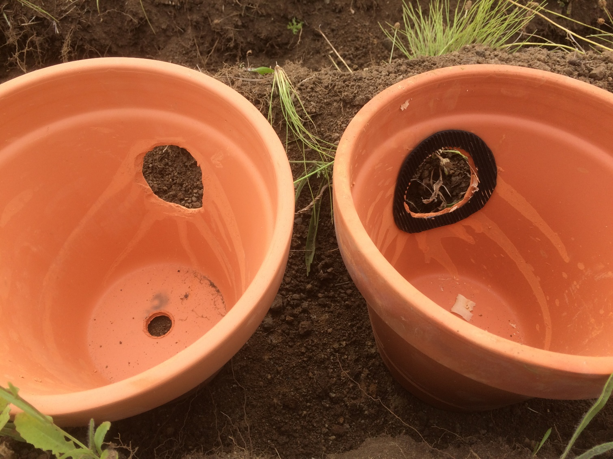
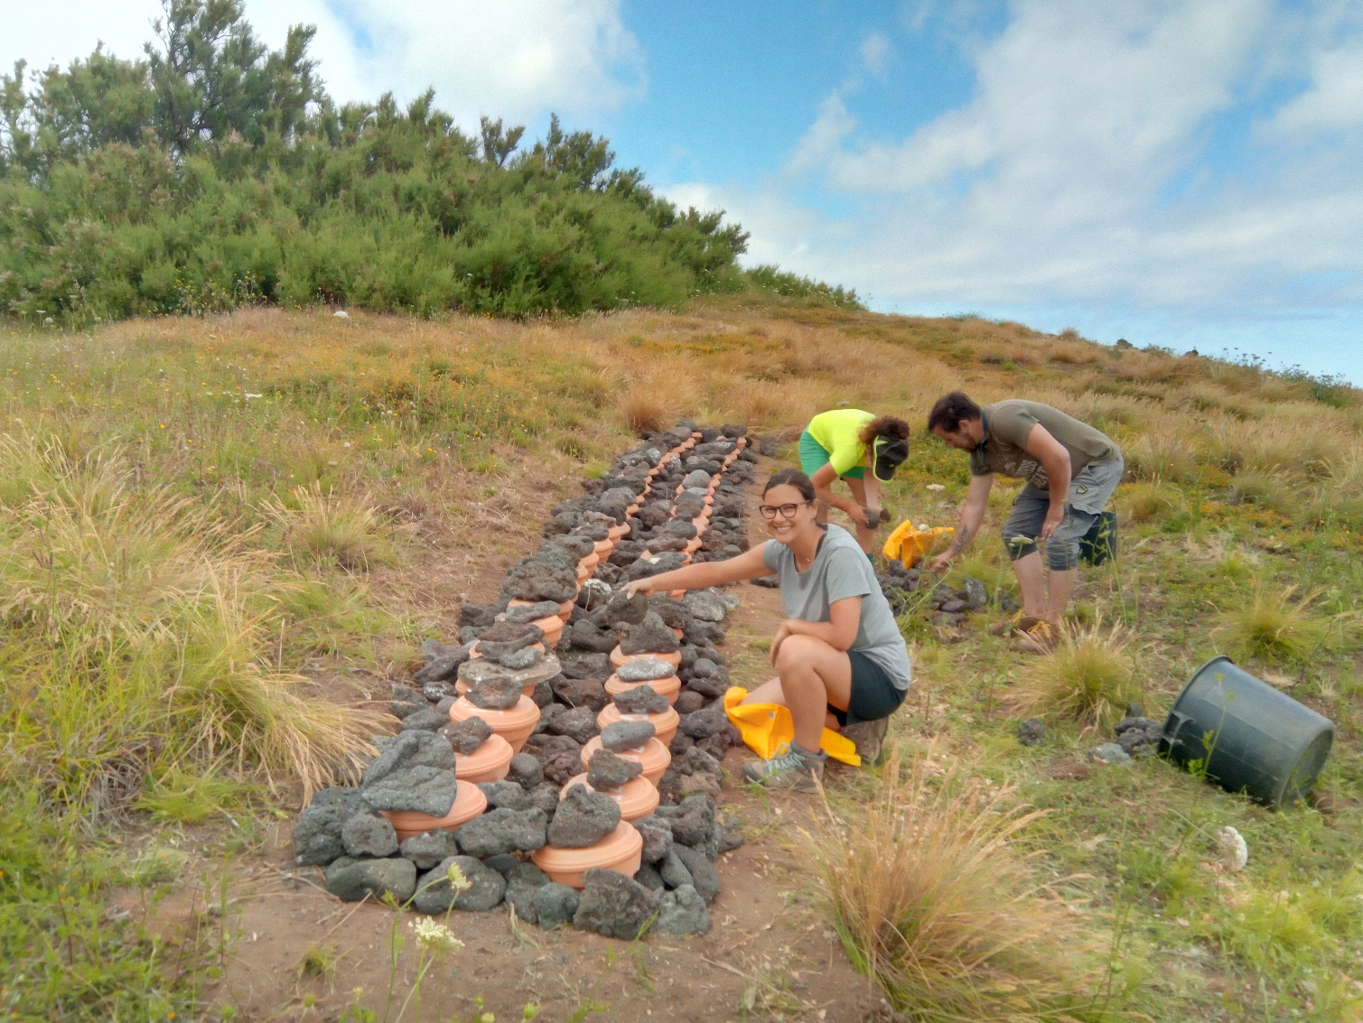
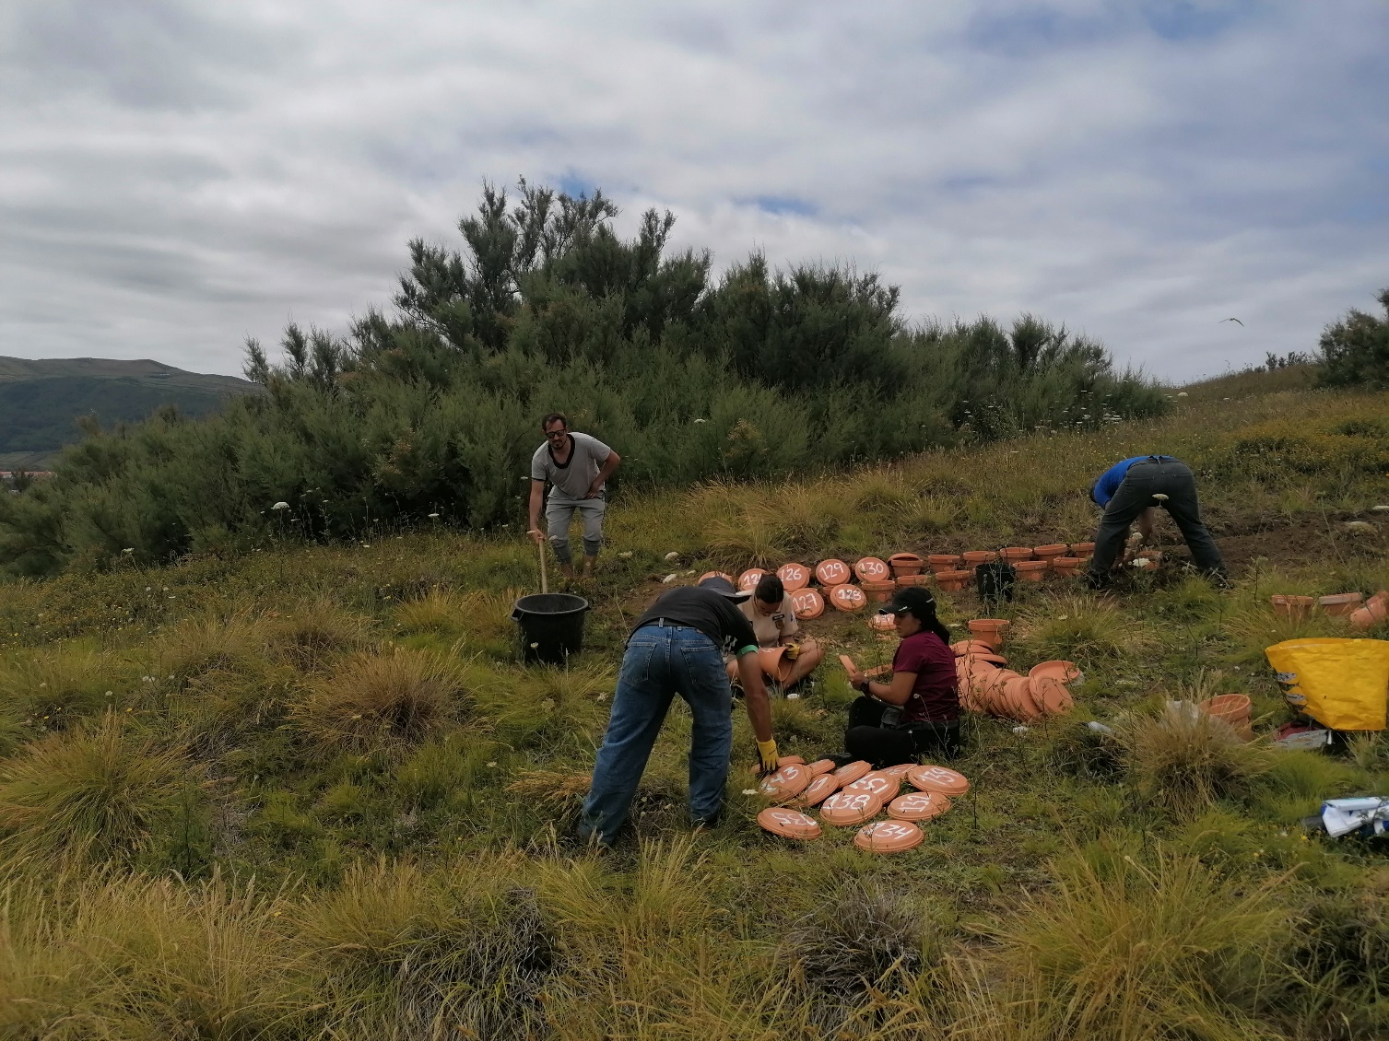
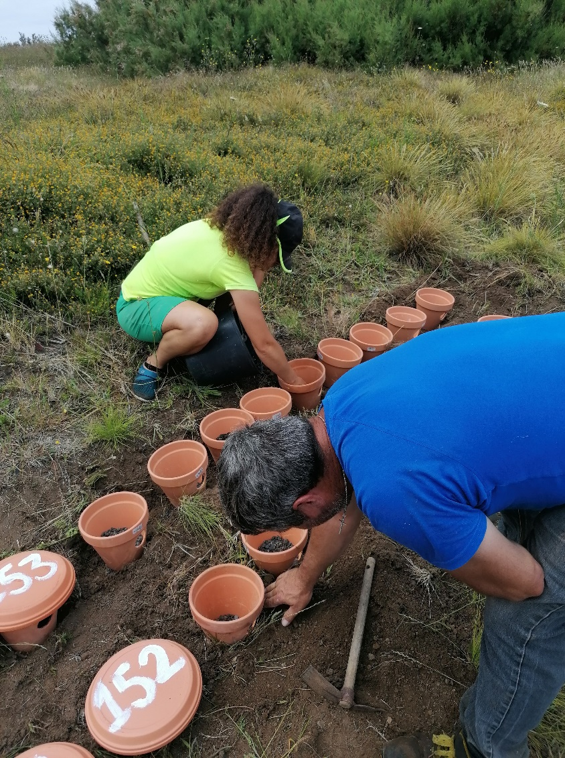
Proteção ativa e gestão integrada da Rede Natura 2000 nos Açores
LIFE IP AZORES NATURA – LIFE 17 IPE/PT 000010
Ações C6.1, C8.1 e D5.1– Implementação dos planos operacionais para o restauro de habitats para aves marinhas em ilhéus.
Todos os ninhos artificiais (100 ninhos no Ilhéu de Baixo e 100 ninhos no Ilhéu da Praia) foram instalados nas últimas semanas
Notes:
Todos os ninhos artificiais (100 no Baixo e 100 na Praia) foram instalados nas últimas semanas, mas no Baixo ainda falta endireitar um bocadinho e colocar umas pedras.

Slide 12
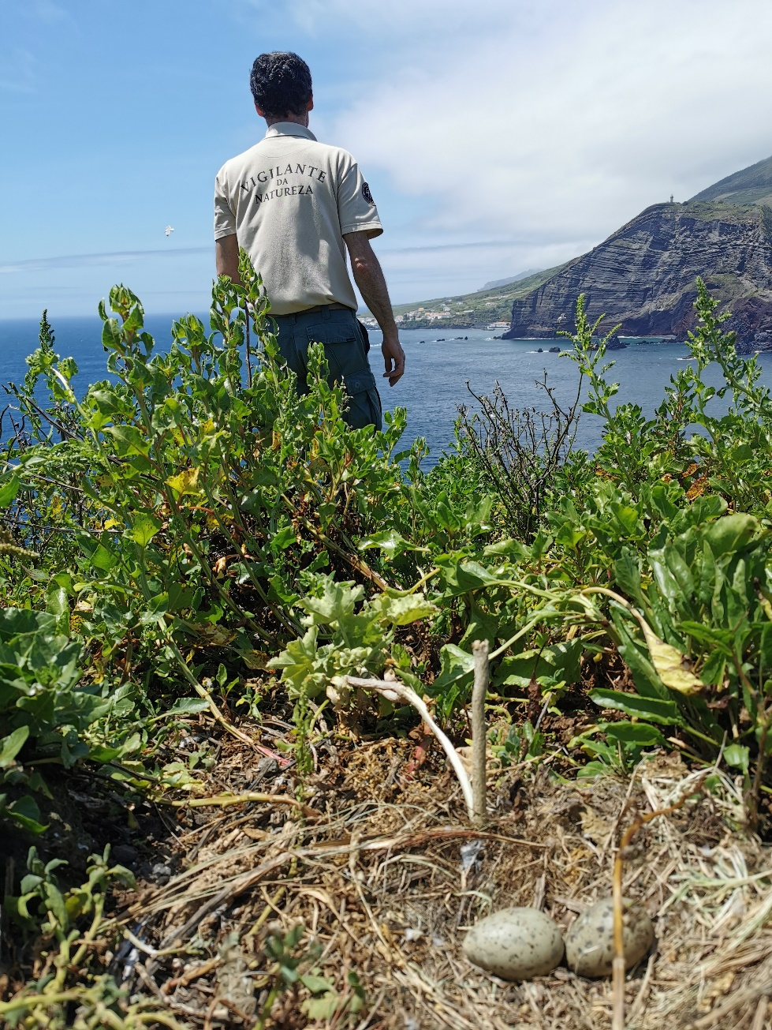
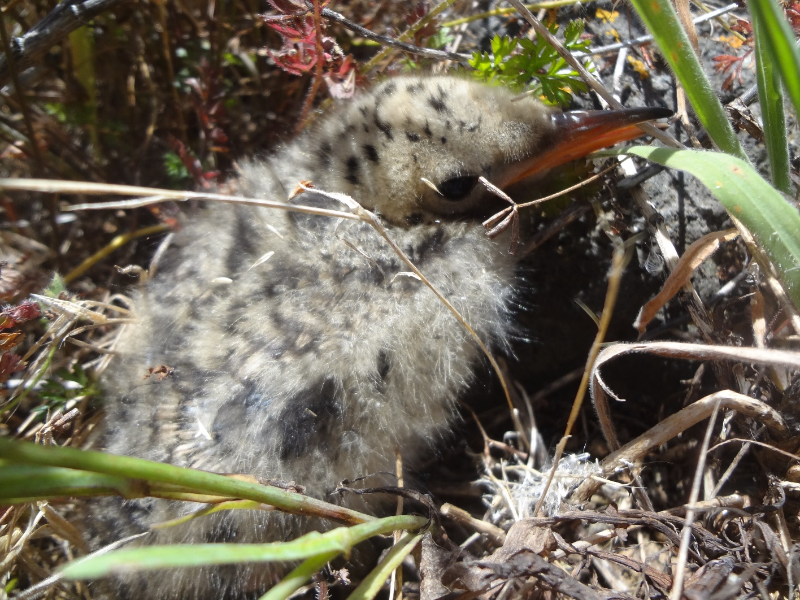
Proteção ativa e gestão integrada da Rede Natura 2000 nos Açores
LIFE IP AZORES NATURA – LIFE 17 IPE/PT 000010
Ações C6.1, C8.1 e D5.1– Implementação dos planos operacionais para o restauro de habitats para aves marinhas em ilhéus.
Censo do Garajau
Censo de Gaivota
Notes:
Este ano também foi feito o censo de garajau e o censo de gaivota (este último no Ilhéu de Baixo, maior (e única, se não estou equivocada), colónia na Graciosa.

Slide 13
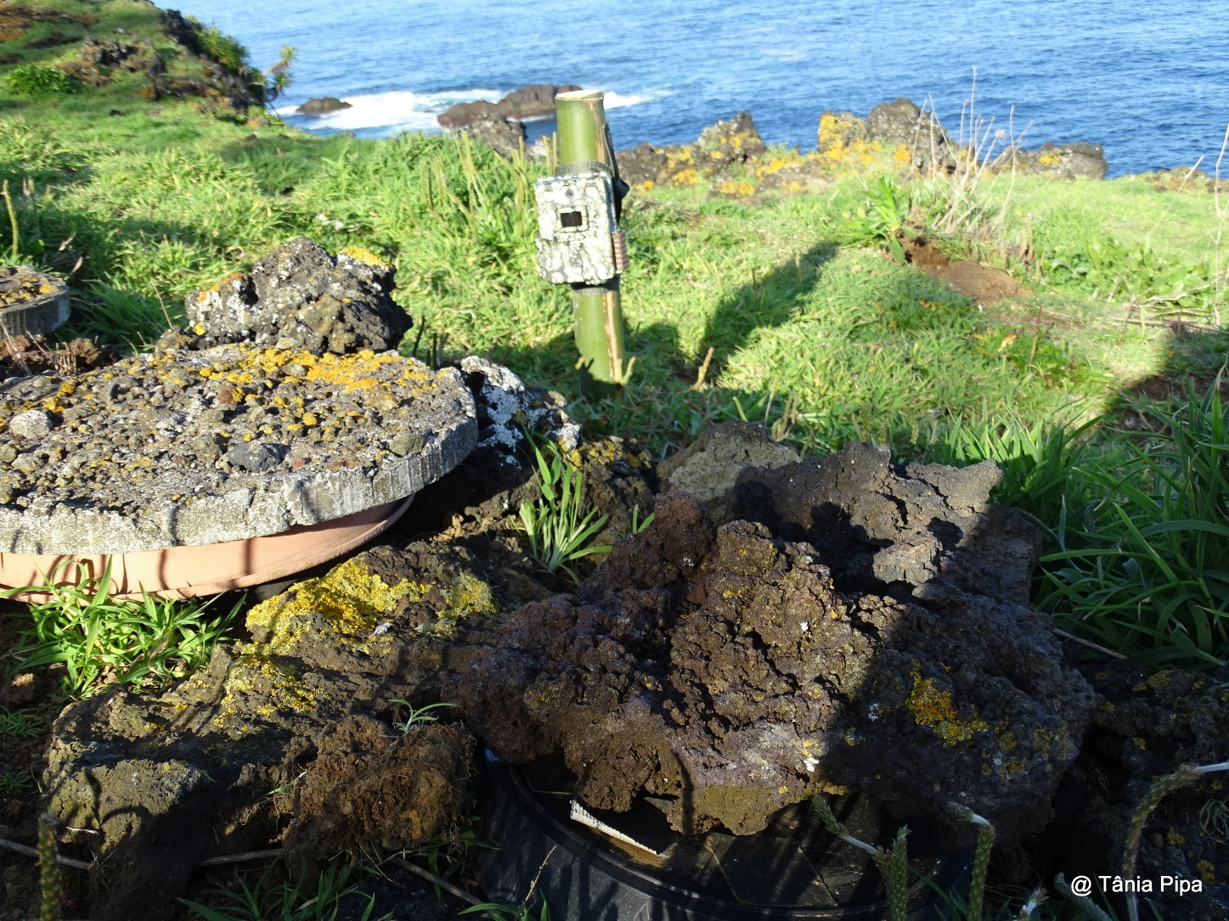
Proteção ativa e gestão integrada da Rede Natura 2000 nos Açores
LIFE IP AZORES NATURA – LIFE 17 IPE/PT 000010
Ação C8.2 - Controlo e erradicação de espécies animais invasoras em habitats terrestres restaurados.
Monitorizações sobre o sucesso reprodutor e sobrevivência das aves marinhas:
  Frulho, Painho-de-Monteiro, Painho-da-Madeira, Alma-Negra e Cagarro
Notes:
Para começar a avaliar o impacto de predação por lagartixas e formigas (ação C8.2) no sucesso reprodutor, a SPEA instalou há pouco tempo umas câmaras (5 em cada ilhéu) para filmar determinados ninhos.

Slide 14


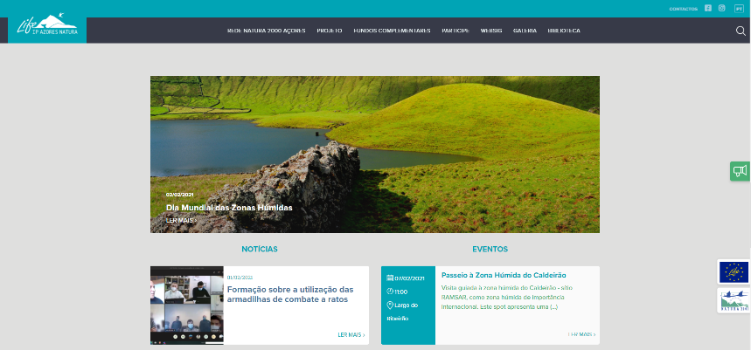
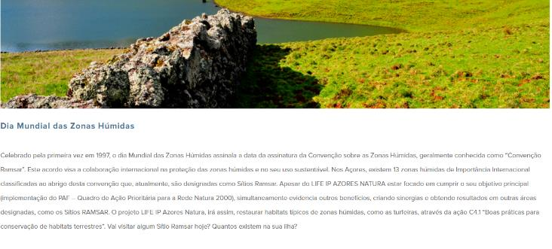
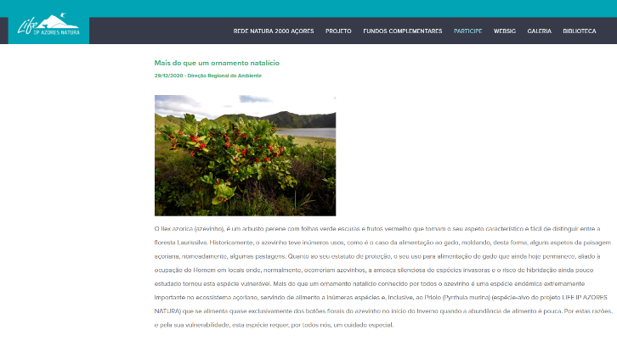
Proteção ativa e gestão integrada da Rede Natura 2000 nos Açores
LIFE IP AZORES NATURA – LIFE 17 IPE/PT 000010
Comunicação - Website
Dados (junho 2021)
Data de lançamento | Setembro de 2020
Publicações | Notícias - +90
 | Eventos - 29
 | Fundos complementares - 6
 | Educação Ambiental - 16
 | Voluntariado - 5
Visitantes | 143
https://www.lifeazoresnatura.eu/

Slide 15
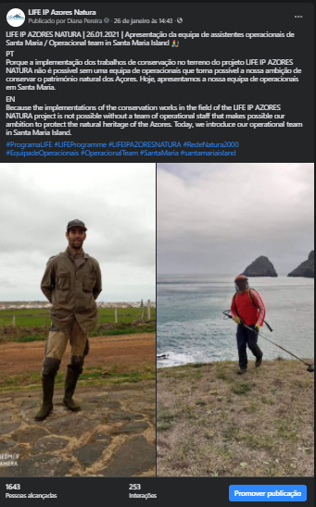
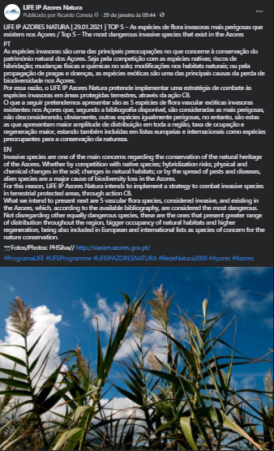
Proteção ativa e gestão integrada da Rede Natura 2000 nos Açores
LIFE IP AZORES NATURA – LIFE 17 IPE/PT 000010
Comunicação - Facebook
Dados (junho 2021)
Data de lançamento | Fevereiro de 2019
Publicações | 354
Seguidores | 2742
Gostos | 2643
Tipo de publicações | Publicações espontâneas (reuniões, eventos)
 | Rubricas (TOP 5; espécies alvo)
 | Dias comemorativos (Dia Mundial das Zonas Húmidas)
 | Eventos
 | Desafios (educação ambiental – COVID)

Slide 16
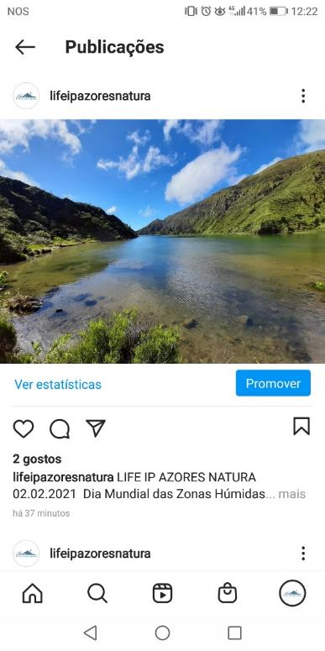
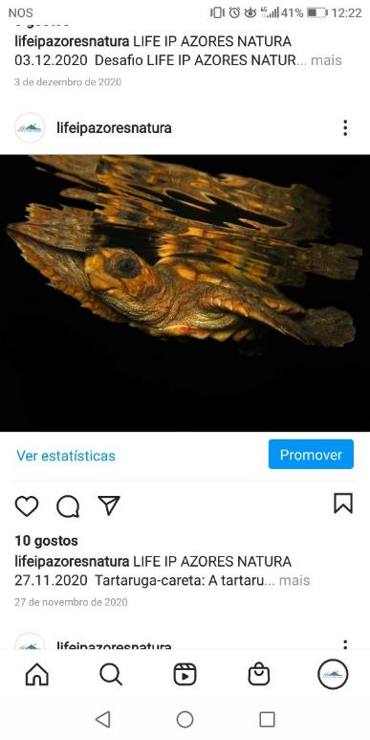
Proteção ativa e gestão integrada da Rede Natura 2000 nos Açores
LIFE IP AZORES NATURA – LIFE 17 IPE/PT 000010
Comunicação - Instagram
Dados (janeiro 2021)
Data de lançamento | 7 de maio de 2020
Publicações | 46
Seguidores | 194
Tipo de publicações | Fotografias
 | Eventos
 | Desafios
 | Histórias (eventos)

Slide 17
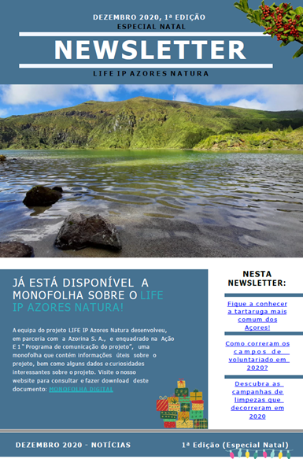
Proteção ativa e gestão integrada da Rede Natura 2000 nos Açores
LIFE IP AZORES NATURA – LIFE 17 IPE/PT 000010
Comunicação - Newsletter
Dados (janeiro 2021)
Data de lançamento | Dezembro de 2020
Edições | 1
Tipo de notícias | Notícias ou publicações que mereçam novo destaque
 | Desafios
 | Balanços (parceiros)
 | Rubricas
Periodicidade | 6 em 6 meses (junho - dezembro)
Nova NEWSLETTER a sair no fim deste mês

Slide 18
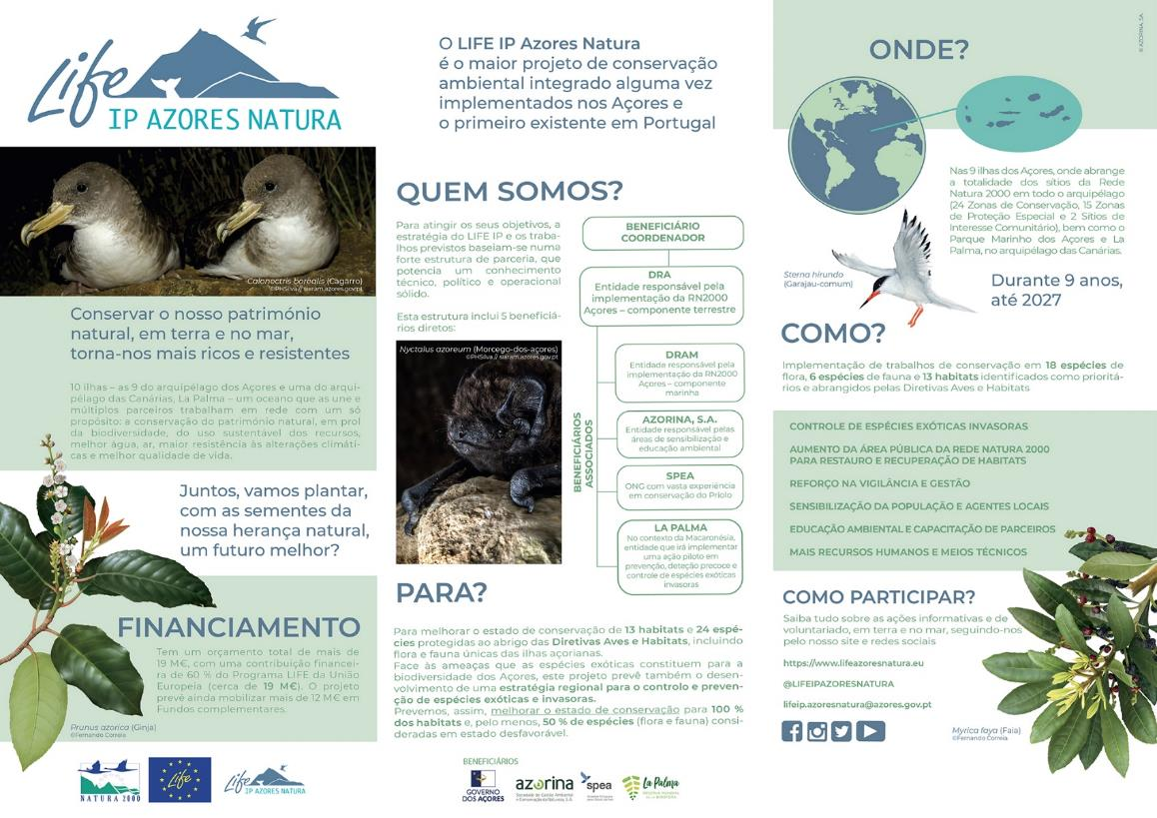
Proteção ativa e gestão integrada da Rede Natura 2000 nos Açores
LIFE IP AZORES NATURA – LIFE 17 IPE/PT 000010
Comunicação – Monofolha/Panfleto

Slide 19
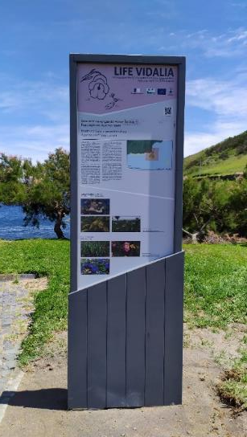
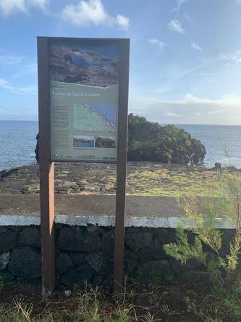
Proteção ativa e gestão integrada da Rede Natura 2000 nos Açores
LIFE IP AZORES NATURA – LIFE 17 IPE/PT 000010
Comunicação – Sinalética
Estrutura dos conteúdos:
Introdução ao projeto;
Mapa da área de intervenção;
Caracterização da área;
Objetivos para aquela área de intervenção;
Fotografias de espécies ou habitats
Estrutura física:
Plástico reciclado (indicação) ou madeira tratada (pinho);
Placa impressa em PVC (substituir com o avanço do projeto e dos trabalhos de conservação – 3 fases) ou criptoméria.
Notes:
- Já tenho resposta do preço de transportes e hoje de tarde vou fazer os contatos para perceber se compensa

Slide 20
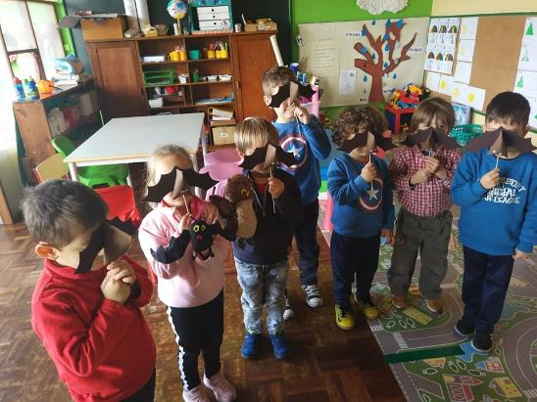
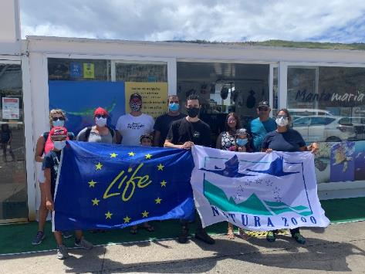
Proteção ativa e gestão integrada da Rede Natura 2000 nos Açores
LIFE IP AZORES NATURA – LIFE 17 IPE/PT 000010
Educação Ambiental – Atividades
NOTA:
Atividades canceladas – 3
Atividades planeadas não realizadas - 5
2019
Escolas | Sessões – 74
 | Participantes - 1671
2020
Escolas | Sessões – 114
 | Participantes - 2042
Públicas | Sessões – 42
 | Participantes - 1671
Atividade “Morcega-te”, organizada pelo Parque Natural do Faial
2021 (fevereiro 2021)
Escolas | Sessões – 16
 | Participantes - 258
Atividade “Tartarugas marinhas”, organizada pelo Parque Natural de Santa Maria
Atividades online (pós-COVID)
Online (desafios; quiz) | Publicações – 8
 | Participantes - 93

Slide 21
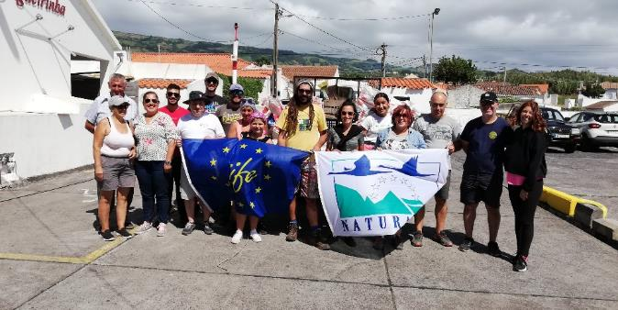
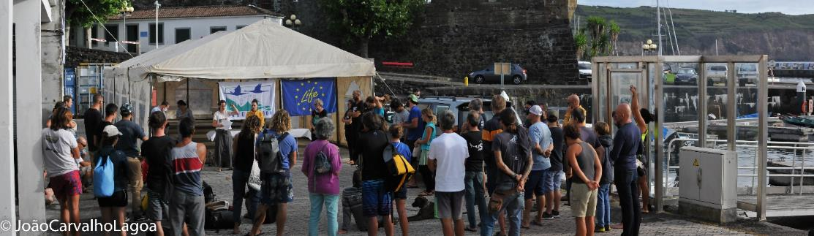
Proteção ativa e gestão integrada da Rede Natura 2000 nos Açores
LIFE IP AZORES NATURA – LIFE 17 IPE/PT 000010
Educação Ambiental – Atividades
Campanhas de limpeza – lixo marinho
Costeiras | 24
Subaquáticas | 4
Campanhas de limpeza – lixo marinho
Voluntários | 500
Entidades | 45
Limpeza subaquática – Monte da Guia e Porto da Horta - Faial
Limpeza costeira no Porto da Feteira - Faial
Notes:
Este ano ja estão programadas as campanhas de limpeza costeiras em todas as ilhas

Slide 22
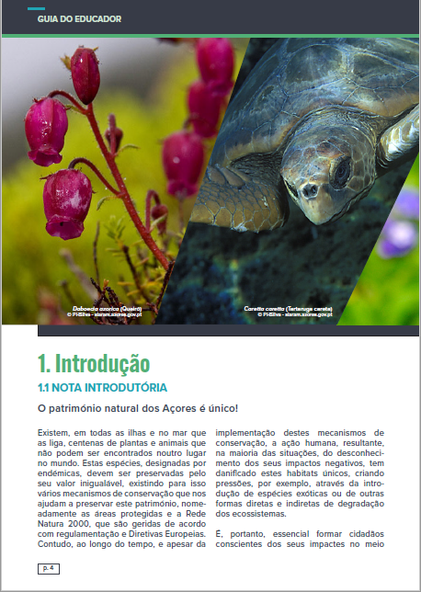
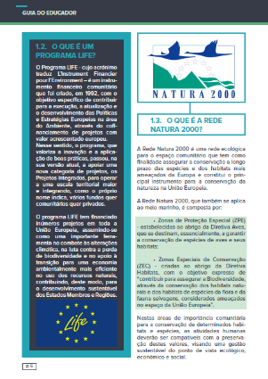
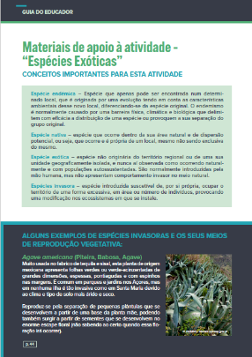
Proteção ativa e gestão integrada da Rede Natura 2000 nos Açores
LIFE IP AZORES NATURA – LIFE 17 IPE/PT 000010
Educação Ambiental – Guia do Professor
Ciclo | Nº de atividades
3º ciclo | 6
Secundário | 5
Temas
Espécies exóticas
Rede Natura 2000 e áreas protegidas nos Açores
Sustentabilidade
Áreas Marinhas protegidas
Poças de maré
Lixo marinho
LIFE IP AZORES NATURA
Património natural
Notes:
Finalizado, impresso e já a ser distribuido para o novo ano letivo 2021/2022

Slide 23
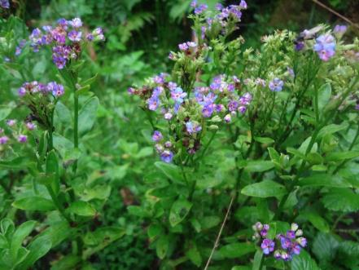
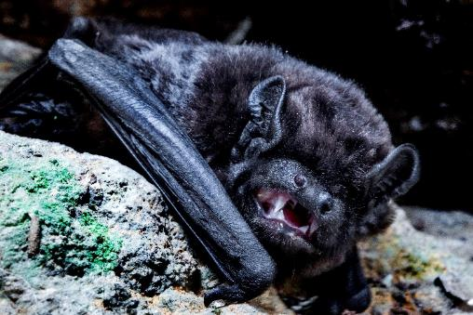
Proteção ativa e gestão integrada da Rede Natura 2000 nos Açores
LIFE IP AZORES NATURA – LIFE 17 IPE/PT 000010
Educação Ambiental – Exposição
Tema | LIFE IP AZORES NATURA JUNTOS PELO FUTURO DO NOSSO PATRIMÓNIO NATURAL
Objetivo | Circular pelas escolas, centros ambientais e outros eventos
Níveis de ensino | 3º e secundário
Previsão de conclusão | julho de 2021
Estado | Design

Slide 24
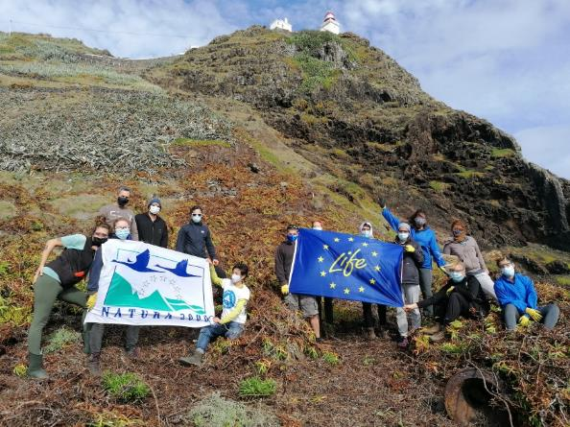
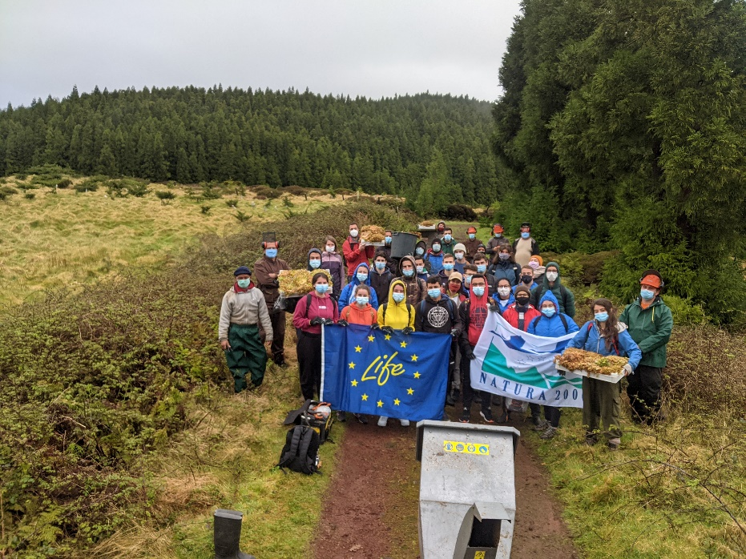
Proteção ativa e gestão integrada da Rede Natura 2000 nos Açores
LIFE IP AZORES NATURA – LIFE 17 IPE/PT 000010
Voluntariado – Campos de Voluntariado
Datas | Ilha | Nº Voluntários
13 a 21 de julho de 2020 | Graciosa | 13
15 a 23 de agosto de 2020 | Flores | 14
14 a 22 de setembro de 2020 | Pico | 13
5 a 13 de novembro de 2020 | Santa Maria | 12
17 a 25 Março de 2021 | Terceira | 15
Campo de voluntariado da Terceira – Julia Snajdr
Campo de voluntariado de Santa Maria – Julia Snajdr
Relatórios:
I:\11 - Açoes\Ação E5 - Programa de Voluntariado e envolvimento de stakeholder\Programa Voluntariado - P1A
Notes:
5 campos de volutnarios, tendo ocorrido o primeiro na ilha Graciosa o ano passado.
Todas estas atividades de voluntariado, envolveram iniciativas com escolas, IPSS e até empresas.

Slide 25
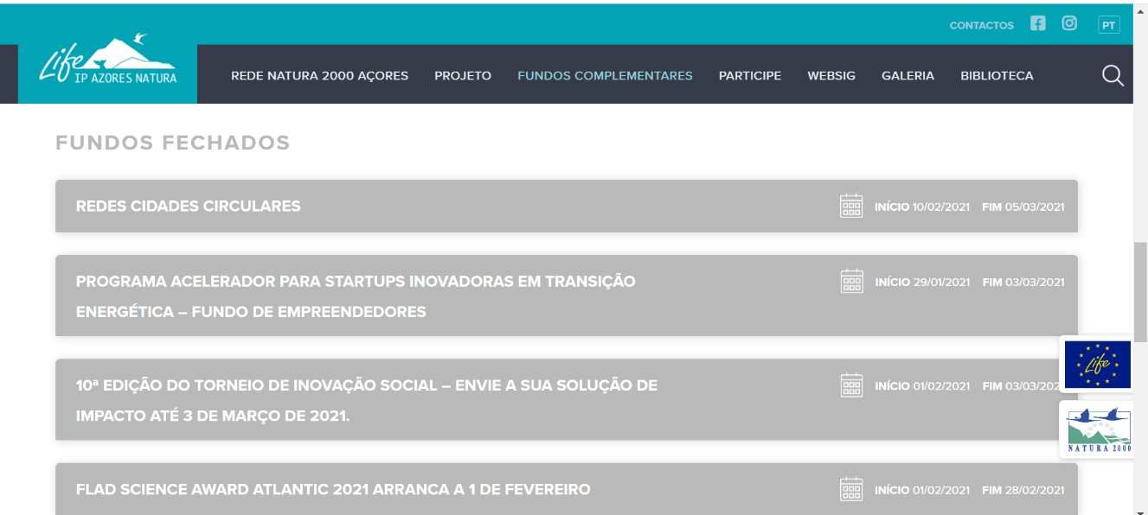
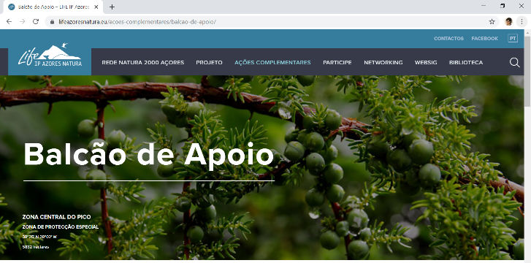
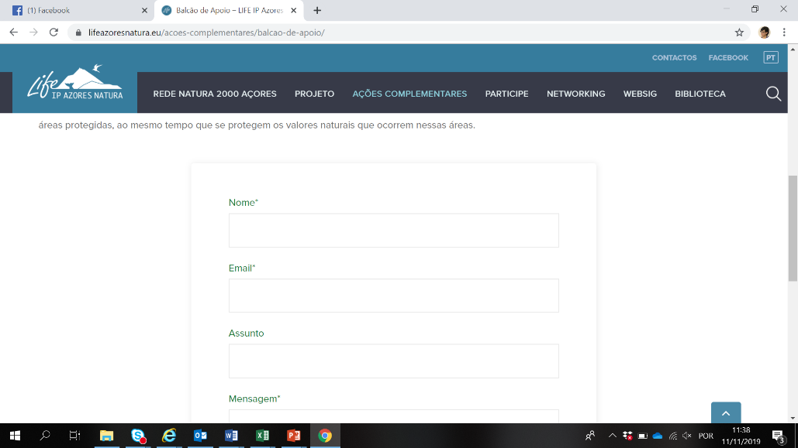





Proteção ativa e gestão integrada da Rede Natura 2000 nos Açores
LIFE IP AZORES NATURA – LIFE 17 IPE/PT 000010
Ação F3 – Grupo de trabalho para coordenação dos fundos complementares
Grupo de trabalho para coordenação dos fundos complementares foi estabelecido (08/04/2019).
O Website do projeto tem um Balcão de Apoio para dar suporte aos projetos complementares - Não previsto inicialmente e resultou das reuniões de gestão do projeto.
Informação/Publicação sobre Fundos de Financiamento

Slide 26




Proteção ativa e gestão integrada da Rede Natura 2000 nos Açores
LIFE IP AZORES NATURA – LIFE 17 IPE/PT 000010
Inquérito de Capacitação Externa!
https://forms.gle/bANKohhcvJ5Vn2ik9
Notes:
No âmbito do projeto LIFE IP AZORES NATURA, e a fim de assegurar que as partes interessadas do projeto obtenham o tipo de formação de que mais necessitam para melhorar a gestão da Rede Natura 2000 nos Açores, envio aqui o link com um inquérito que servirá para sistematicamente recolher dados sobre as necessidades de formação das partes interessadas, Este inquérito requer poucos minutos para ser preenchido. Saliento que quantos mais elementos preencherem o inquérito, melhor poderemos adaptar o Plano de Capacitação às necessidades de formação reais. Irei depois disponibilizar um calendário de formações adaptados às vossas necessidades.
Por isso, convido-vos a preencher um pequeno inquérito online, que se encontra neste link.
Este inquérito está a ser realizado no âmbito do projeto LIFE IP AZORES NATURA e tem como objetivo conhecer o grau de conhecimento adquirido durante a formação sobre restauro ecológico dos ecossistemas nos Açores.

Slide 27











Obrigada!
Proteção ativa e gestão integrada da Rede Natura 2000 nos Açores
LIFE IP AZORES NATURA – LIFE 17 IPE/PT 000010
lifeip.azoresnatura@azores.gov.pt
https://www.lifeazoresnatura.eu/

